Slide 1
しょうしこうれいしゃかい
かんが
～少子高齢社会におけるリスクについて考えよう～
人生100年時代に必要な備えとは?
じんせい
ねん じだい
ひつよう
そな
ほんじつ
じゅぎょうないよう
本日の授業内容
しょうしこうれいか
かんが
1.少子高齢化について考えよう
2.リスクについて考えよう
3.社会保障制度って何だろう?
4.「預貯金」と「民間保険」の違いって何だろう？
5.まとめ
かんが
しゃかいほしょうせいど
なん
よちょきん
みんかんほけん
ちが
なん

Slide 2
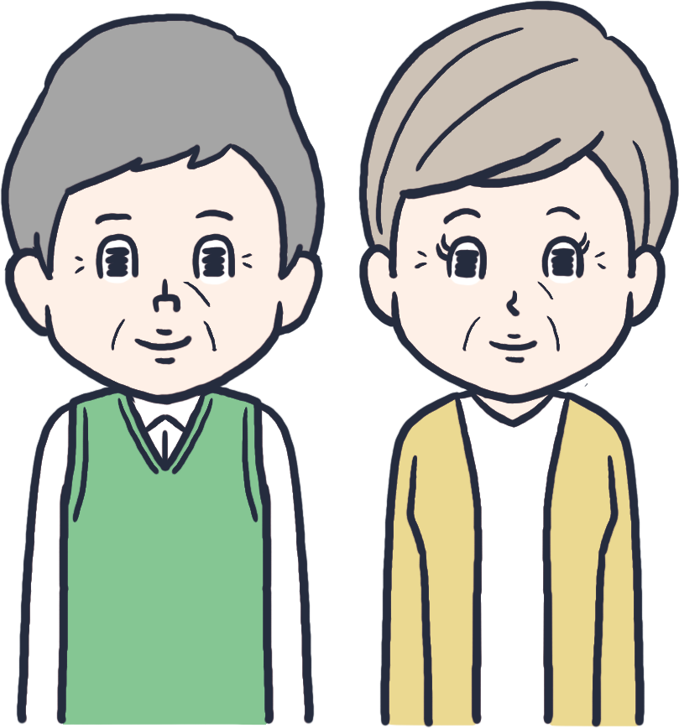
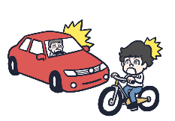
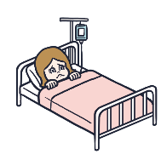
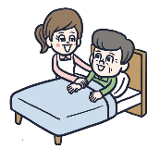
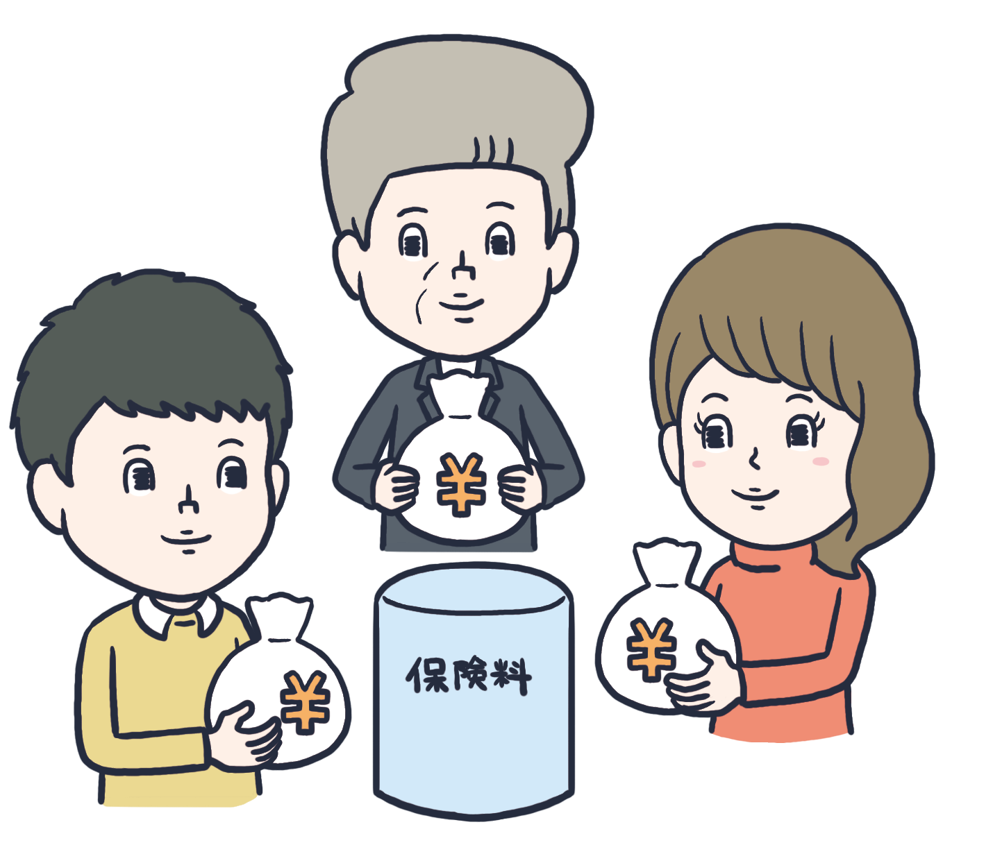
きょう
今日のねらい
しょうしこうれいしゃかい
①少子高齢社会において、
日常生活を送るうえで意識
すべきことを考える。
にちじょうせいかつ
おく
いしき
かんが
じぶん
み
②リスクから自分の身を守る
手段として、自助・共助・
公助について理解する。
しゅだん
じじょ
きょうじょ
こうじょ
りかい
じじょ
じぶん
そな
③「自助」として、自分で備え
る手段の預貯金と民間保険
の特徴を理解する。
しゅだん
よちょきん
みんかんほけん
とくちょう
りかい

Slide 3
3333
しょうしこうれいか
1. 少子高齢化
について考えよう
かんが

Slide 4
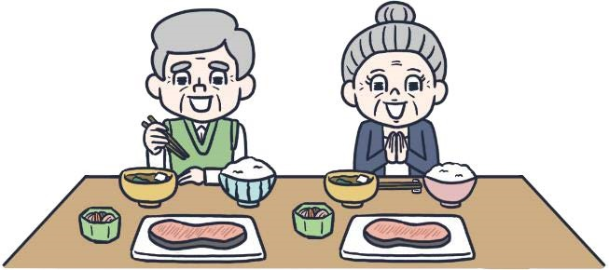
にほん
さい いじょう
ひと
なんにん
日本に100歳以上の人は何人いるの？
もんだい
【問題】
2022年の日本の100歳以上の人口はどれくらいでしょう？
ねん
にほん
さい
いじょう
じんこう
A. 約900人 B. 約9,000人 C. 約90,000人
ねん
ねんまえ
ヒント 1963年(約60年前)には「153人」
【答え】 C. 約90,000人
「90,526人」のうち、全体の約89％(80,161人) は女性
ぜんたい
じょせい
※厚生労働省「百歳の高齢者へのお祝い状及び記念品の贈呈について」
(2022年9月1日現在の住民基本台帳による都道府県・指定都市・中核市からの報告数。年齢は2022年9月15日現在。)

Slide 5
へいきんじゅみょう
平均寿命
へいきんじゅみょう
「平均寿命」とは…
0歳の子どもが平均して何歳まで生きられる
かを示す指標
さい
こ
へいきん
なんさい
い
しめ
しひょう
87.6歳
76.9歳
81.5歳
61.5歳
71.7歳
58.0歳
*厚生労働省「簡易生命表」（2021年）

Slide 6
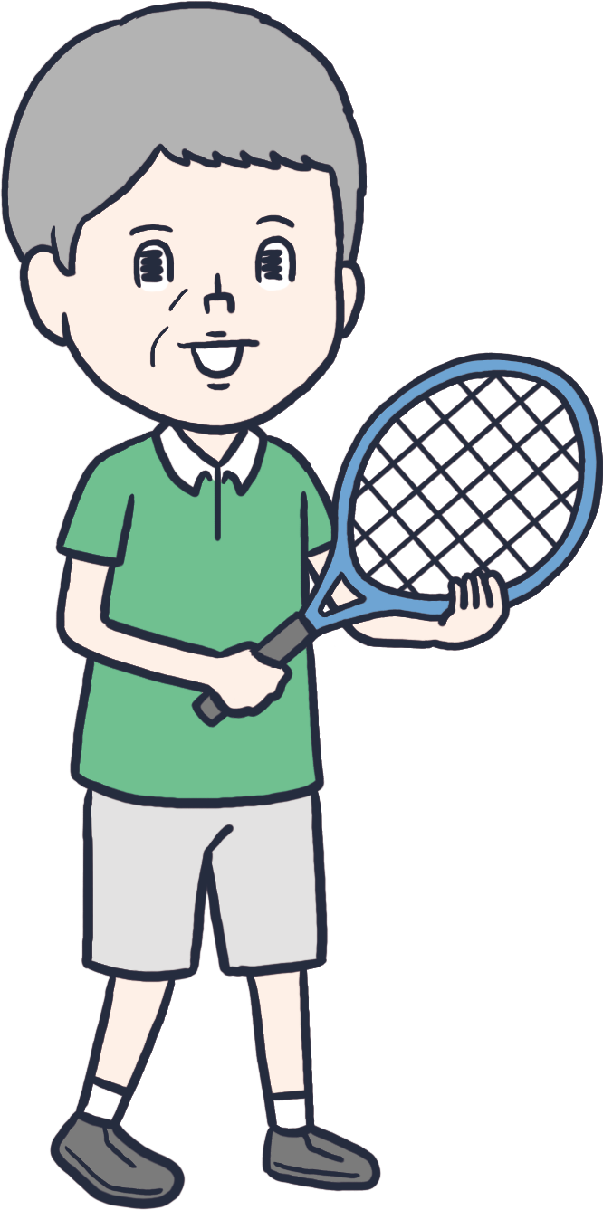
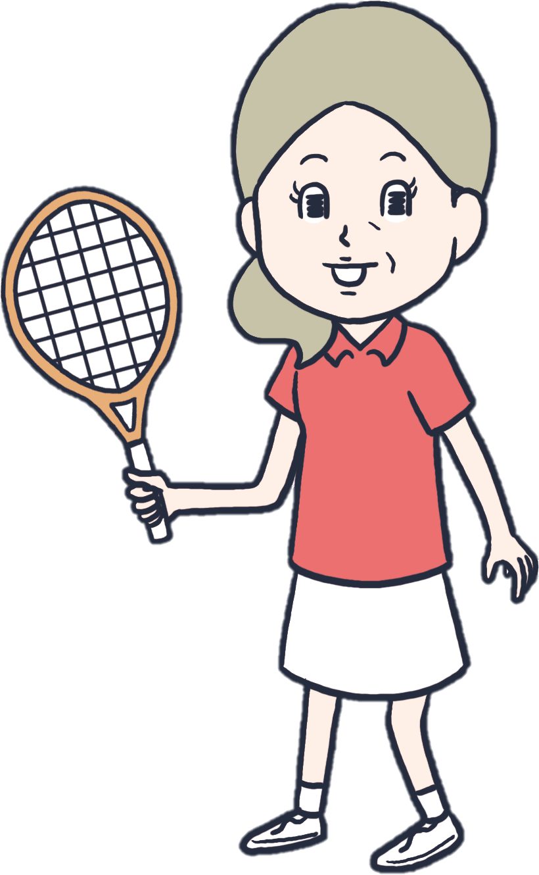
へいきんじゅみょう
けんこうじゅみょう
平均寿命と健康寿命
へいきんじゅみょう
「平均寿命」
0歳児が平均して何歳まで生きるかを示したもの
さいじ
へいきん
なんさい
い
しめ
けんこうじゅみょう
「健康寿命」
健康上の問題で日常生活が制限されることなく
生活できる期間
けんこうじょう
もんだい
にちじょうせいかつ
せいげん
せいかつ
きかん
ねん
れいわがんねん
【2019年(令和元年)】
＊厚生労働省「第16回健康日本21（第二次）推進専門委員会資料」（令和3年12月20日）

Slide 7
にほん
しょうしこうれいか
げんじょう
すいけい
日本の少子高齢化の現状と推計
じんこう
たい
かくねんれいそう
わりあい
人口に対する各年齢層の割合
（％）
ねんしょうじんこう
せいさんねんれいじんこう
ろうねんじんこう
※内閣府「高齢社会白書（概要版）」（令和3年）をもとに生命保険文化センターにて作成

Slide 8
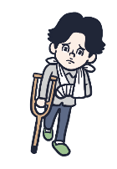
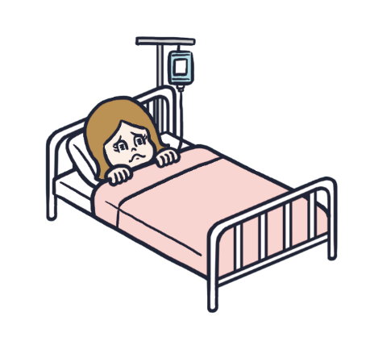
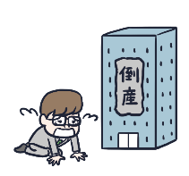
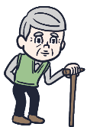
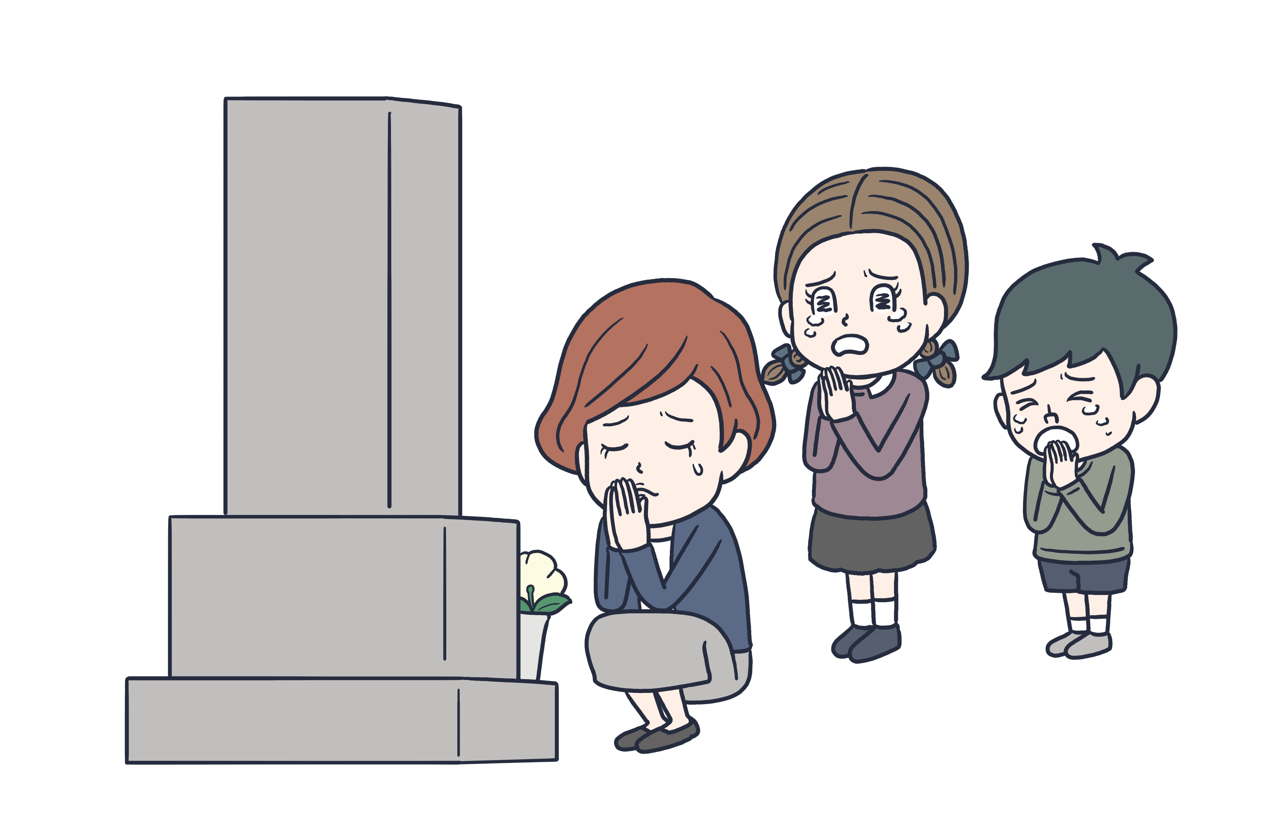
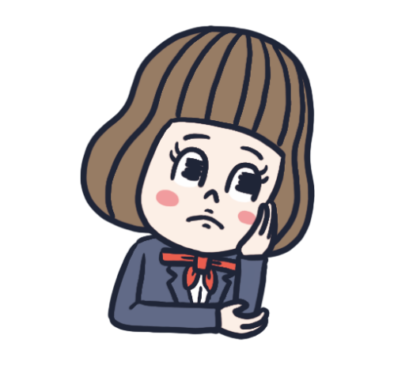
じんせい
人生におけるリスク
じんせい
いろいろ
人生には色々なリスクがある
よね。どんなリスクがあるか、
見てみよう。
み

Slide 9
かんが
2. リスクについて考えよう

Slide 10
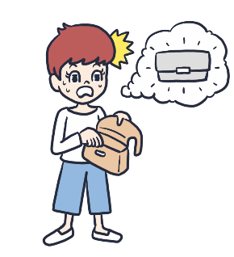
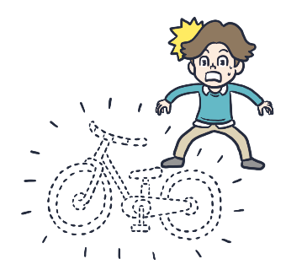
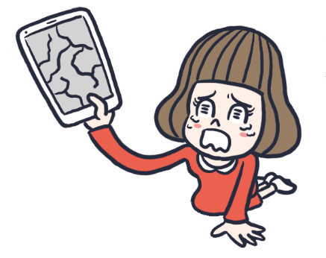
なに
リスクとは何か
お
お
起きてほしくないことで、起きると
お金がかかること
かね
交通事故
財布を紛失
自転車の盗難
こうつうじこ
さいふ
ふんしつ
じてんしゃ
とうなん
スマホを破損
病気で入院
はそん
びょうき
にゅういん

Slide 11
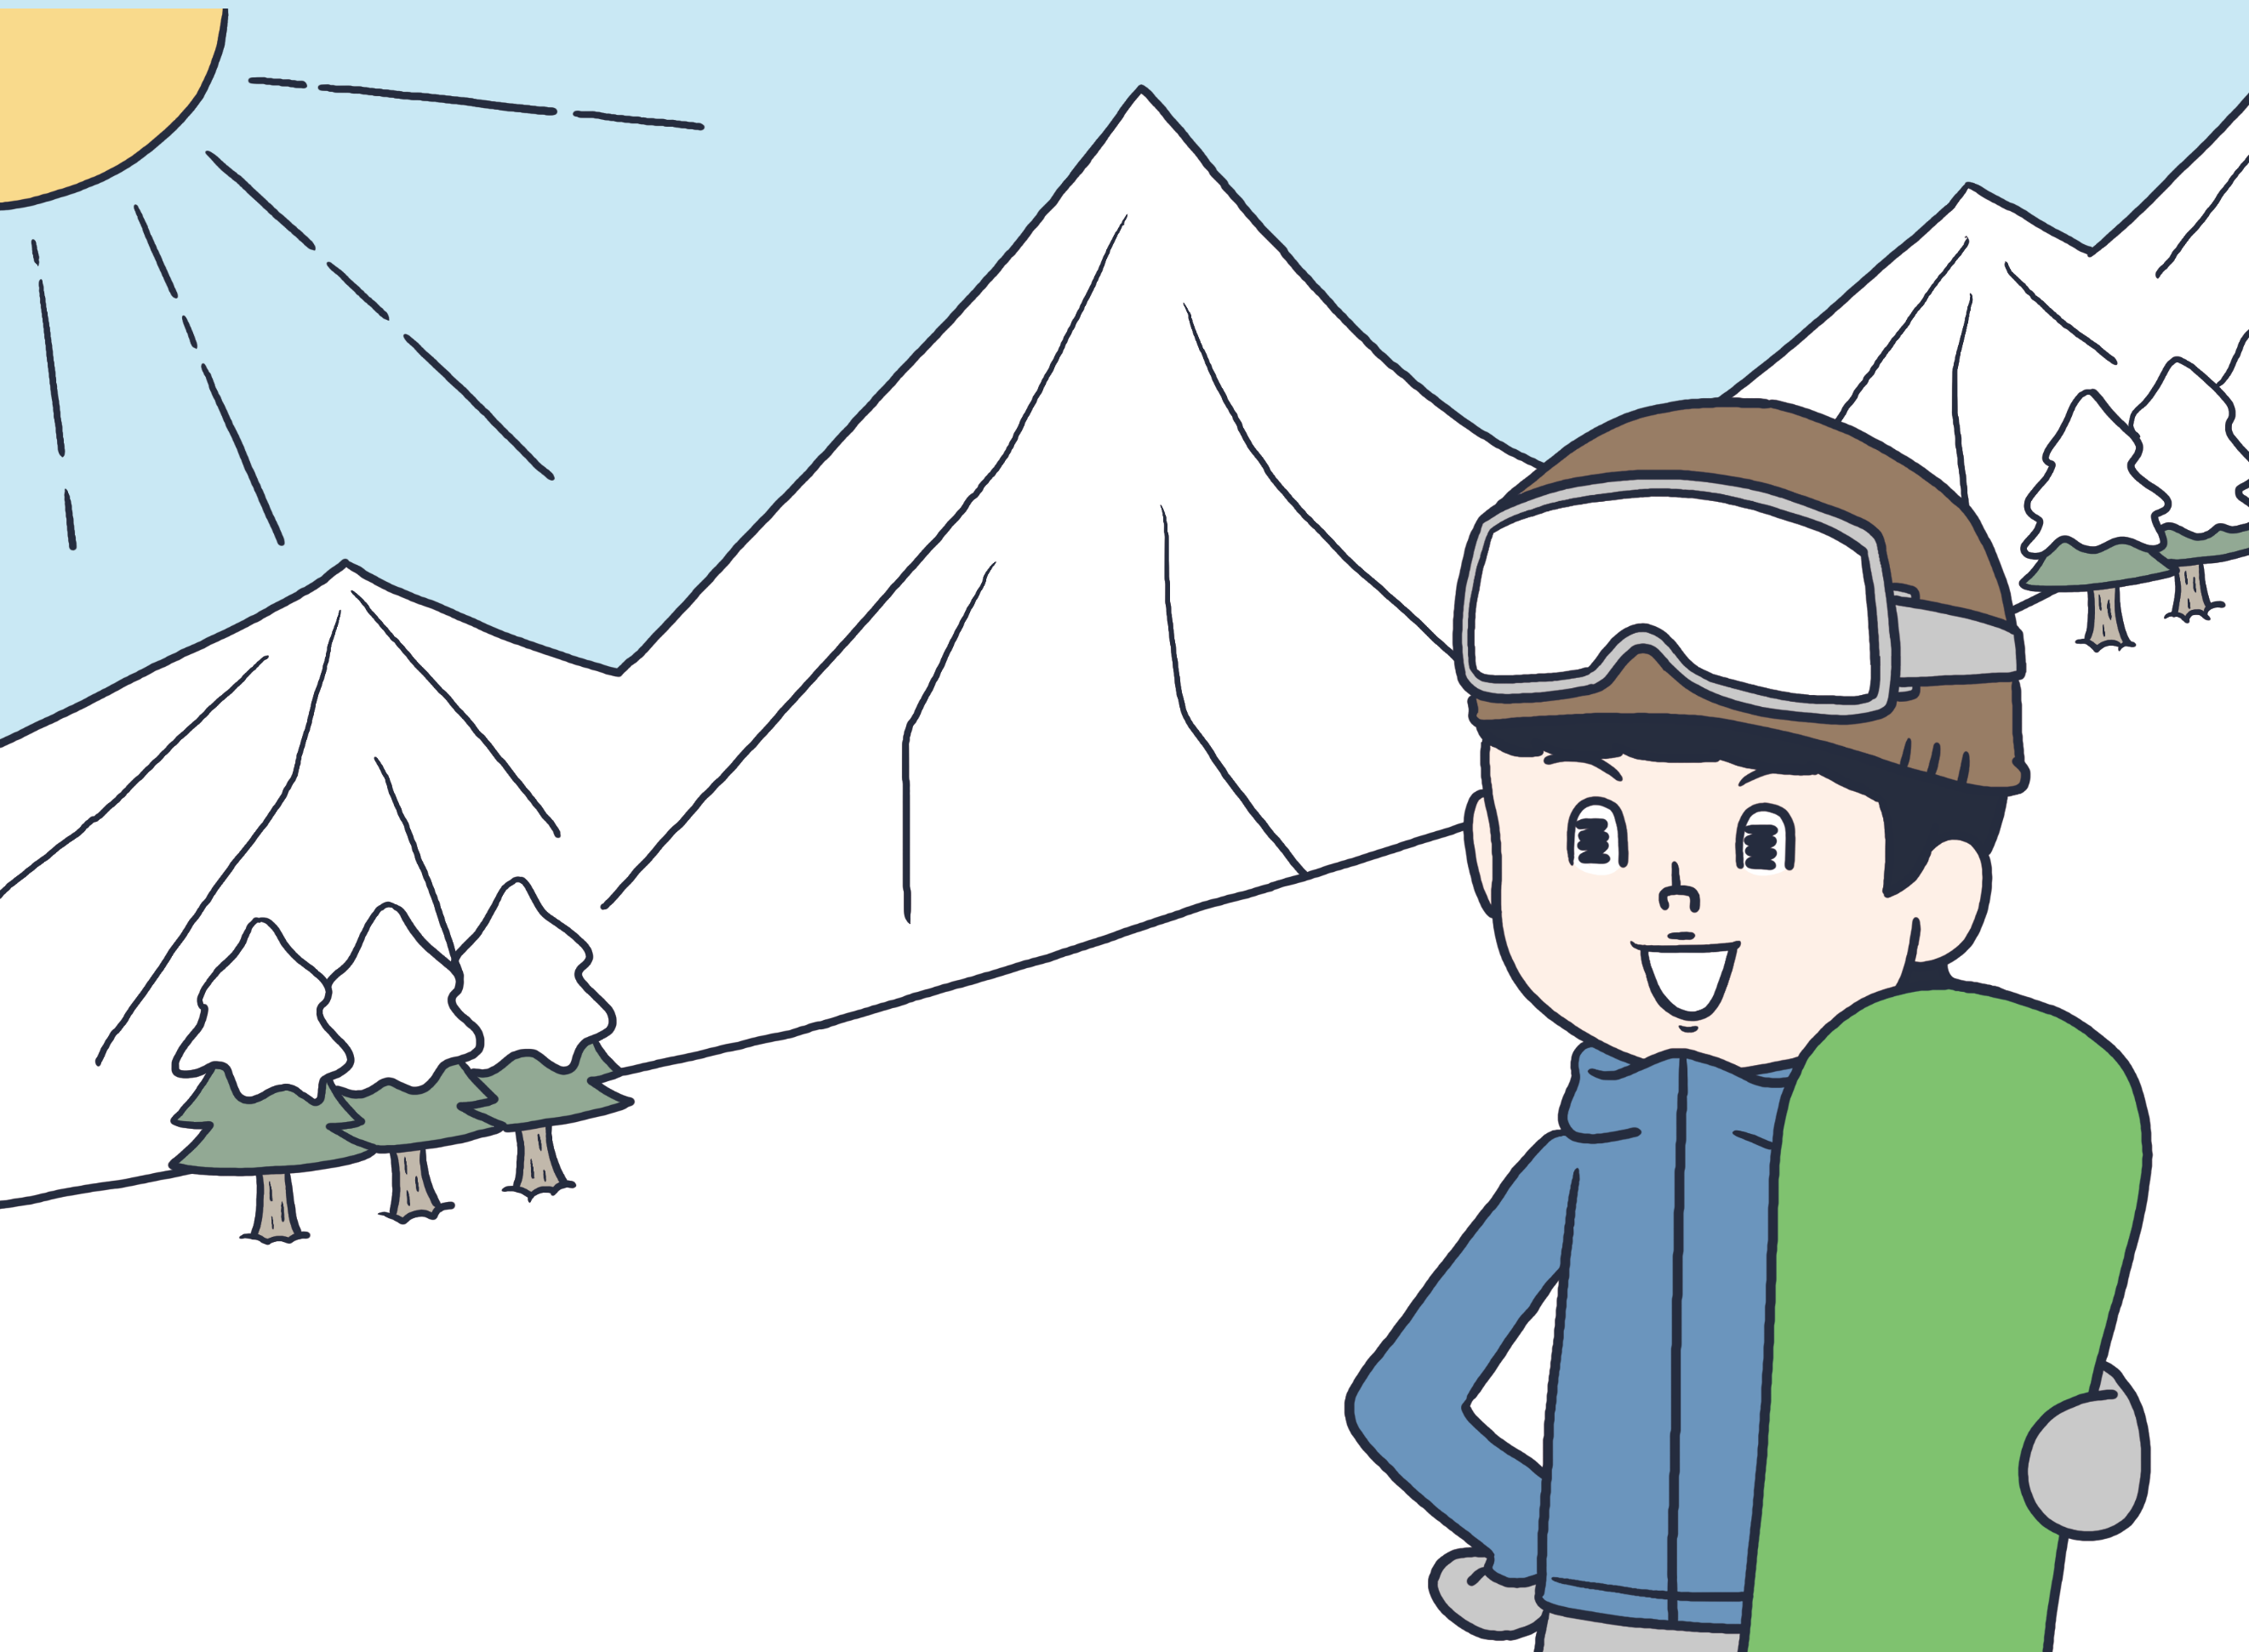
きょう
たくさん
今日は沢山
すべるぞ～！

Slide 12
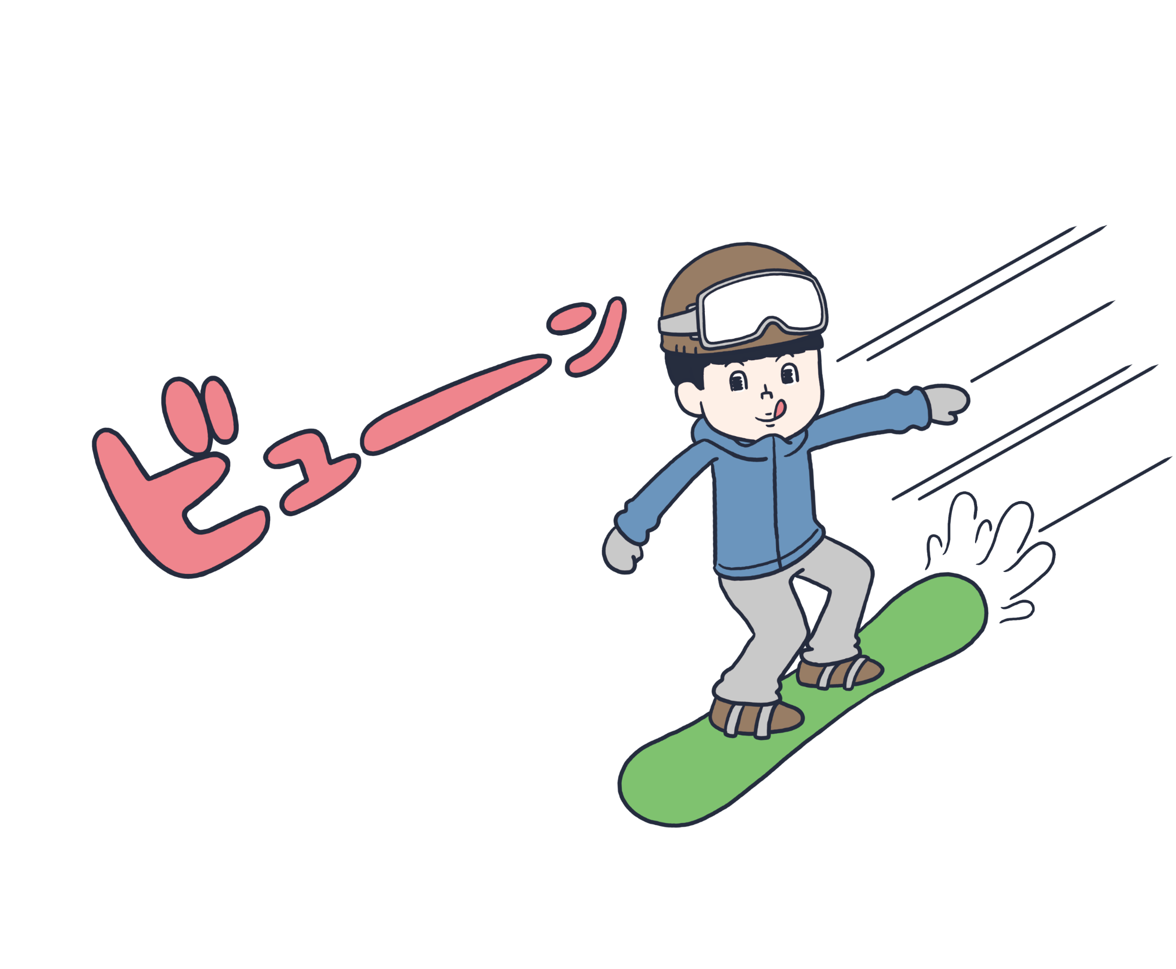
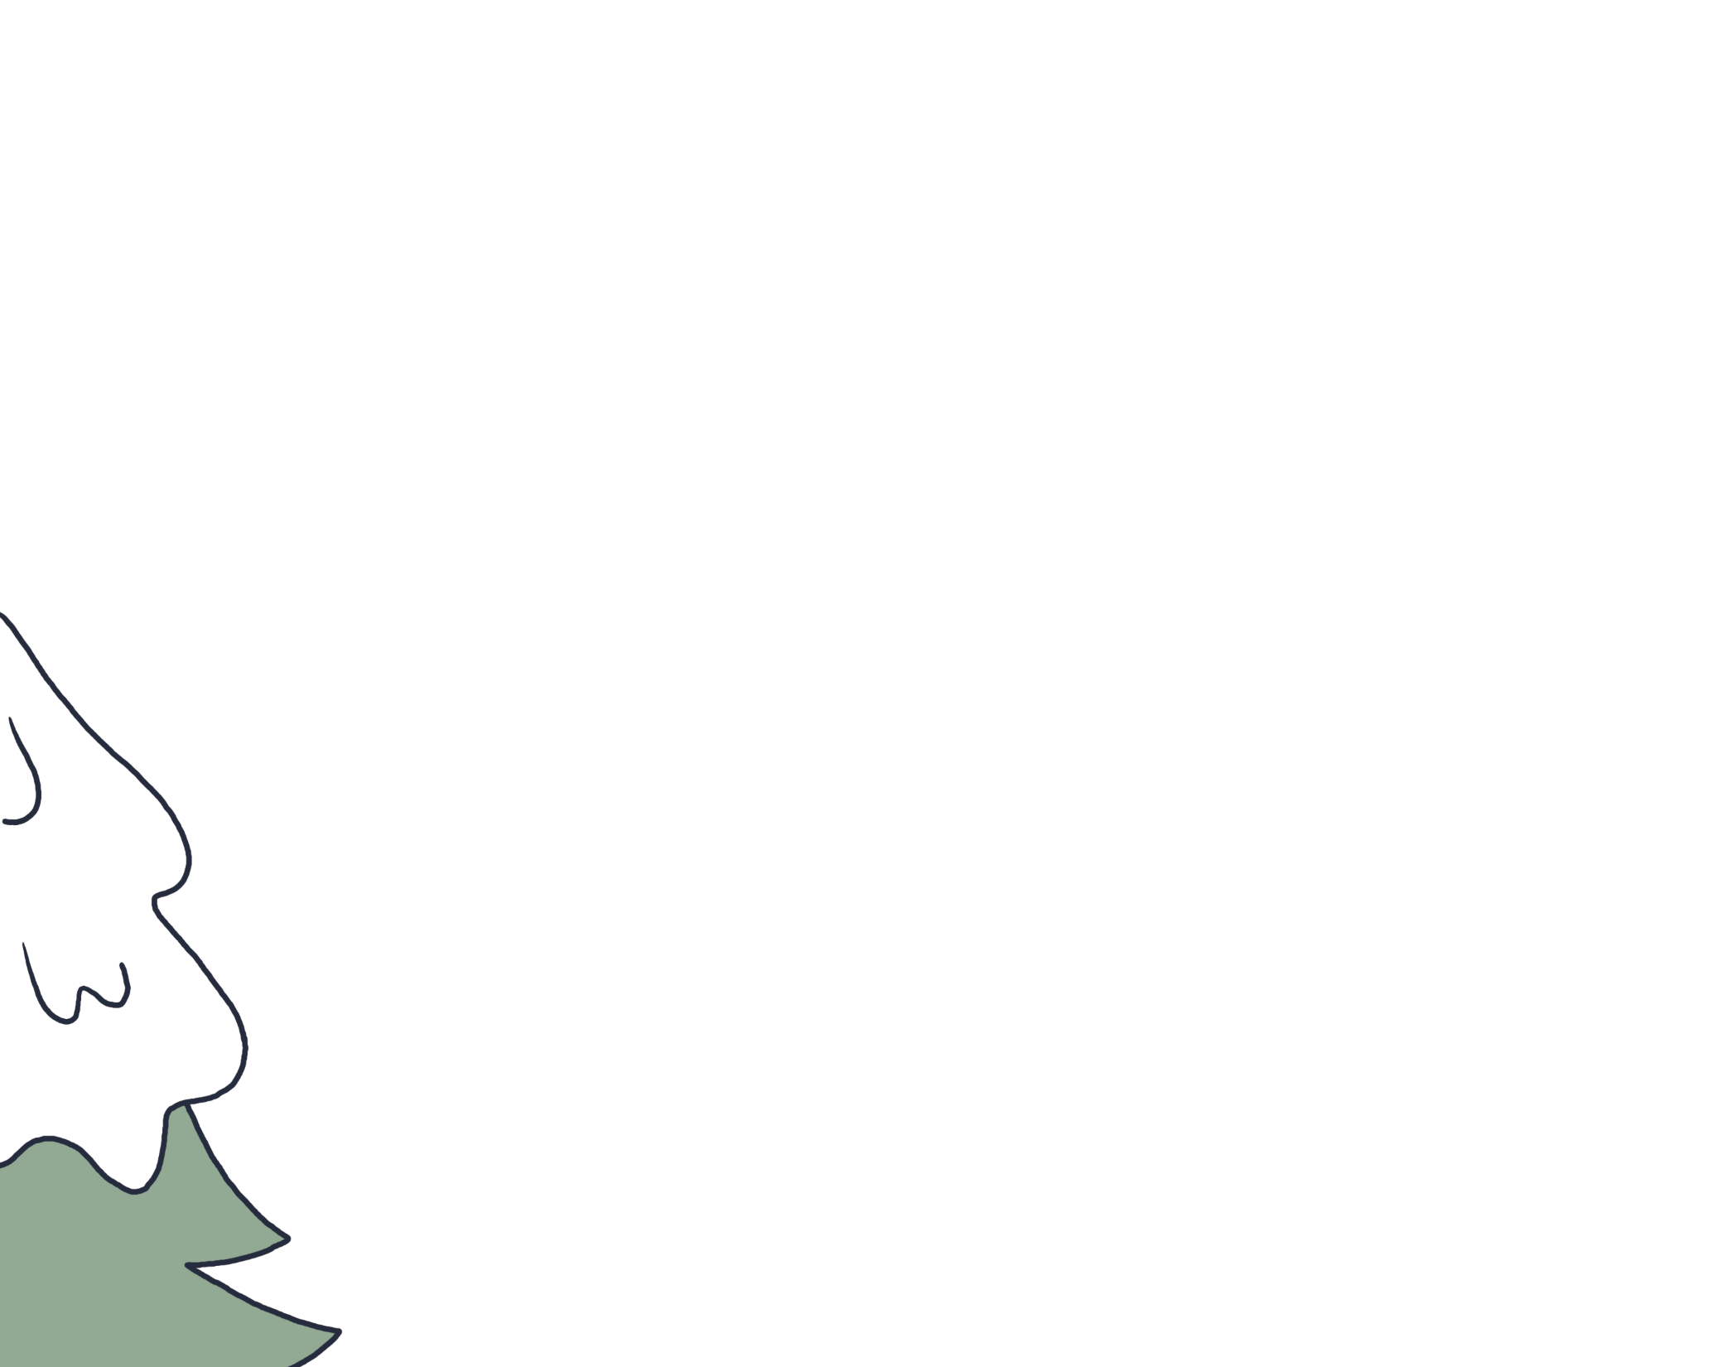

Slide 13
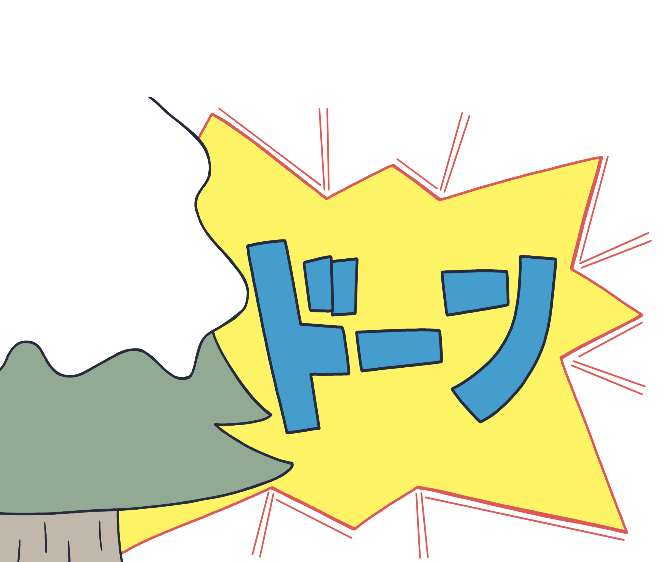

Slide 14
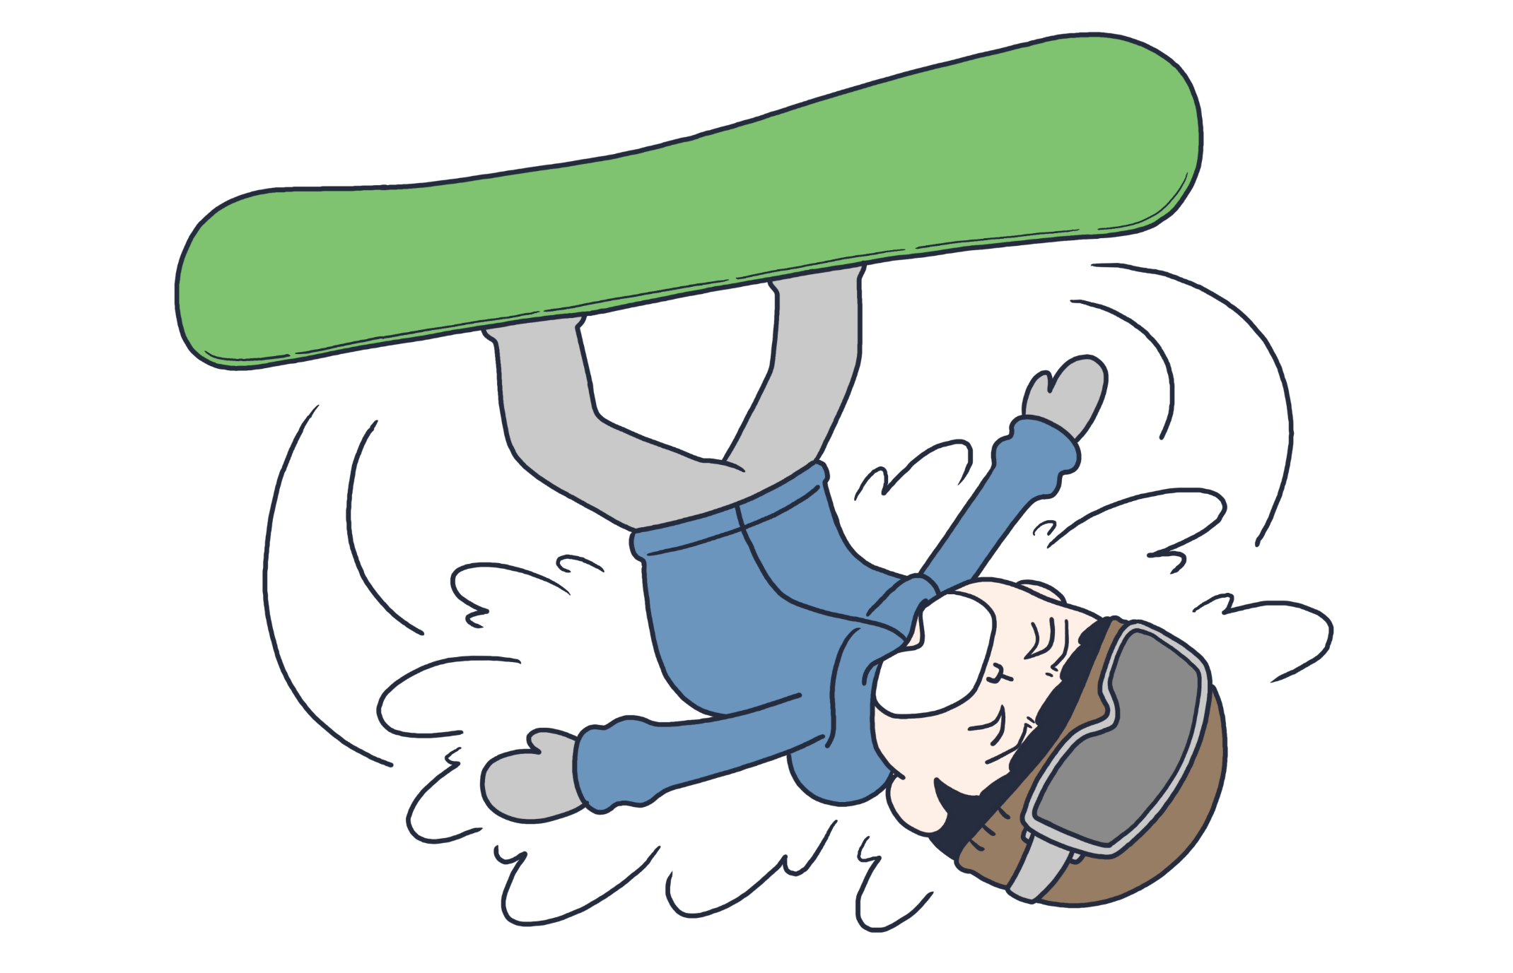

Slide 15
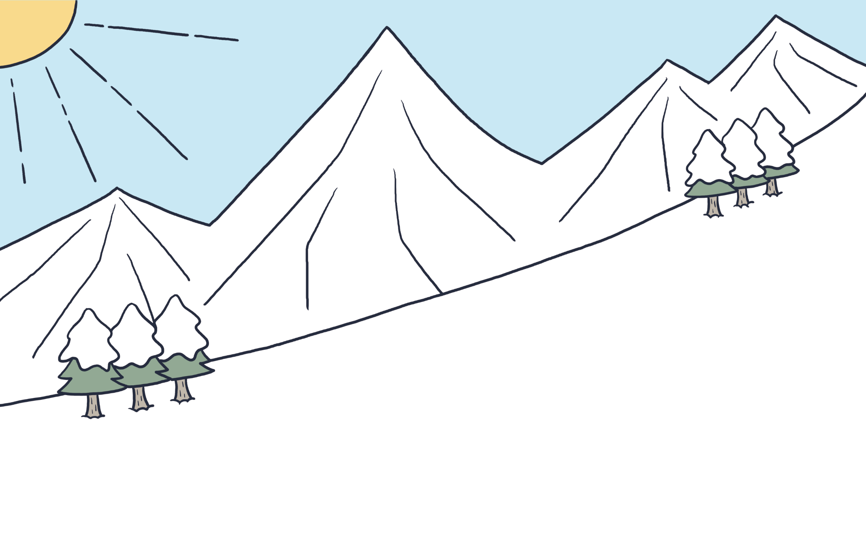
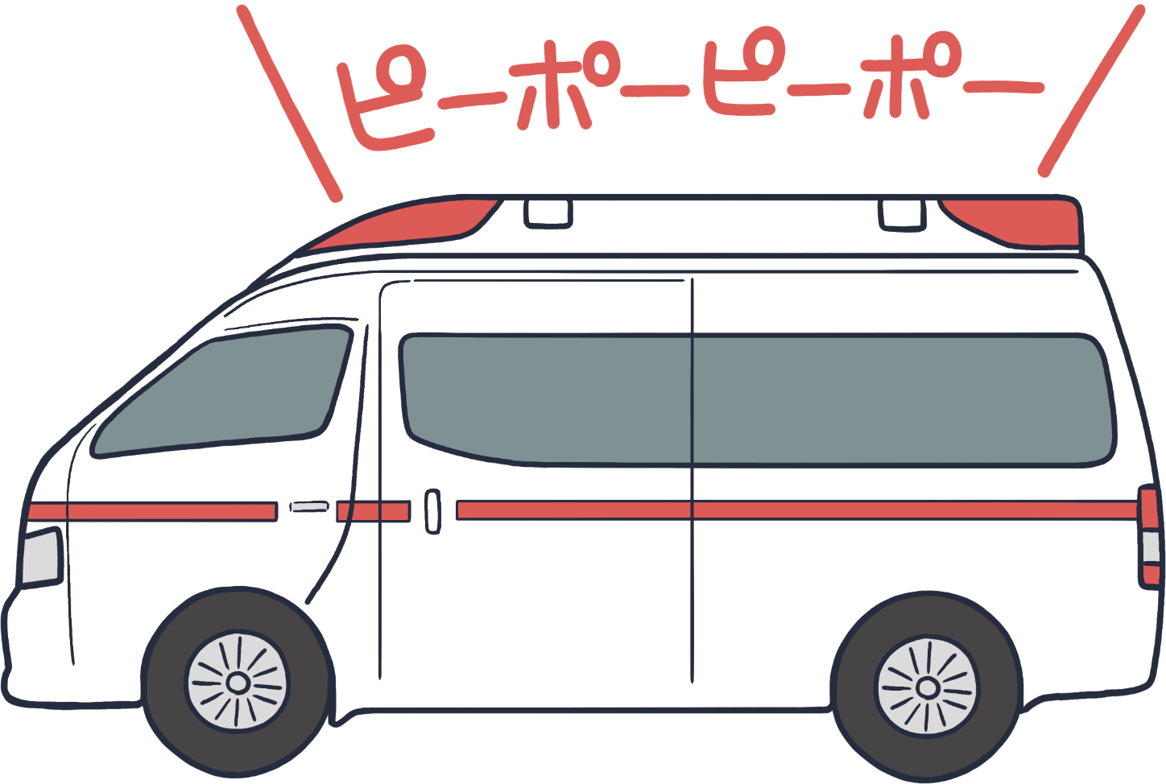

Slide 16
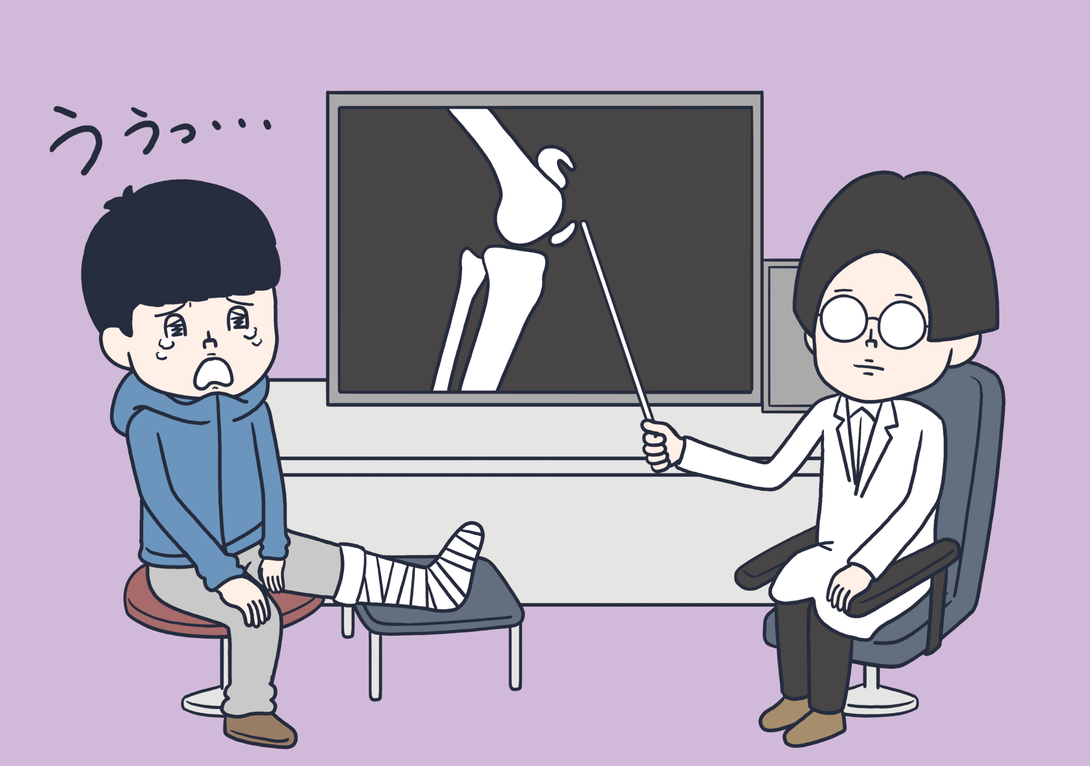
これは…
手術が必要ですねぇ
しゅじゅつ
ひつよう

Slide 17
かんが
考えてみよう
こっせつ
骨折をしたら・・・
どんなことにお金がかかるか考えてみよう
かね
かんが
にゅういん
しゅじゅつ
くすり
かね
入院、手術、薬にお金がかかるかな？入院している間の生活費も必要？10,000円
くらいかな？
にゅういん
あいだ
せいかつひ
ひつよう
えん

Slide 18
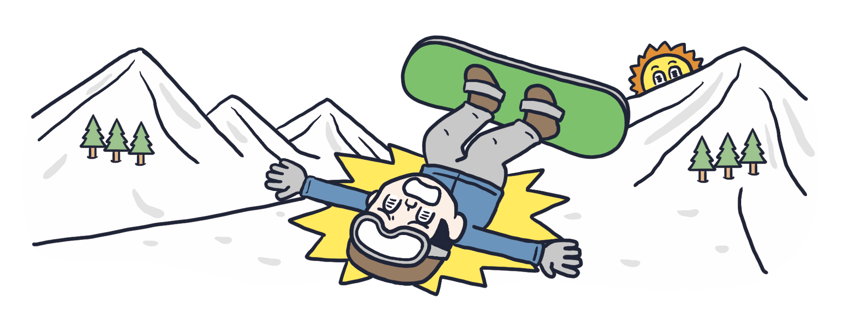
ひつよう
かね
じれい
①必要となるお金(事例)
あし
こっせつ
しゅじゅつ
ひつよう
にゅういん
じれい
にちかん
★足の骨折で手術が必要となり、22日間入院した事例
－
ひつよう
かね
①必要となるお金
いりょうひ
かかった医療費
その他
約180万円
約8万円
た
ごうけい
合計
約188万円
※生命保険文化センター「医療保障ガイド」(2022年10月改訂版)をもとに作成
た
にゅういんちゅう
いるい
にち
※その他・・・入院中の衣類・日用品やお見舞いに来た家族の交通費・食費等
ようひん
みま
き
かぞく
こうつうひ
しょくひなど

Slide 19
はい
かね
じれい
②入ってくるお金(事例)
＋
はい
かね
②入ってくるお金
こうてきほしょう
公的保障
（公的医療保険）
こうてきいりょうほけん
約168万円
ごうけい
合計
約168万円
※生命保険文化センター「医療保障ガイド」(2022年10月改訂版)をもとに作成
びょうき
にゅういん
くに
う
ケガや病気で入院したときには、国などから受けられる公的保障として、「公的医療保険」があります。
こうてきほしょう
こうてきいりょうほけん

Slide 20
じぶん
じゅんび
ひつよう
かね
じれい
③自分で準備する必要があるお金(事例)
ひつよう
かね
はい
「必要となるお金」から「入ってくるお金」を差し引いた金額が自分で「準備する必要があるお金」。
かね
さ
ひ
きんがく
じぶん
じゅんび
ひつよう
かね
－
＋
はい
かね
ひつよう
かね
②入ってくるお金
①必要となるお金
いりょうひ
しゃかいほけん
かかった医療費
その他
約180万円
約8万円
社会保険
「公的医療保険」
た
こうてきいりょうほけん
約168万円
ごうけい
ごうけい
合計
約188万円
合計
約168万円
じぶん
じゅんび
ひつよう
かね
③自分で準備する必要があるお金
約20万円

Slide 21
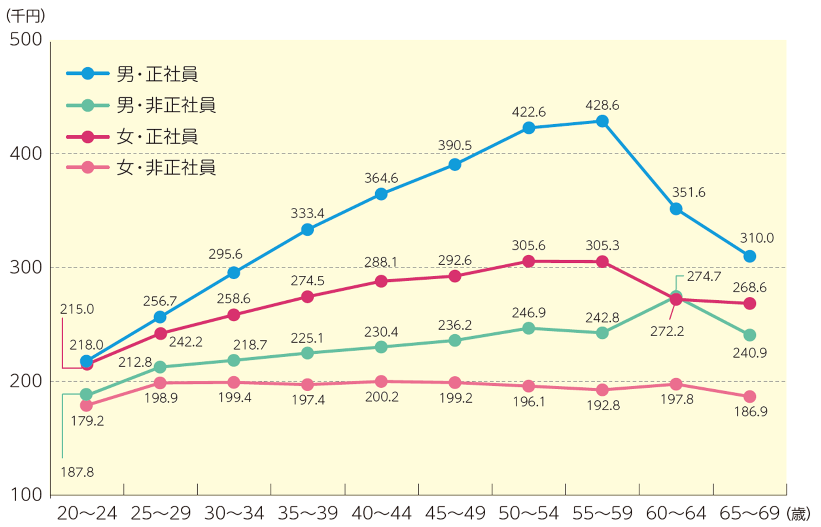
げつがく
きゅうよ
月額の給与について
せいしゃいん
ひせいしゃいん
せいしゃいん
ひせいしゃいん
だんせい
せいしゃいん
ひせいしゃいん
●男性:正社員約21.8万円・非正社員約18.8万円
〇女性:正社員約21.5万円・非正社員約17.9万円
じょせい
せいしゃいん
ひせいしゃいん
＊厚生労働省「賃金構造基本統計調査」（令和３年）
※雇用形態、性、年齢階級別賃金（千円単位）

Slide 22
じぶん
み
まも
自分の身を守るために
じじょ
①自助
じぶん
そな
自分で備える
よちょきん
みんかんほけん
預貯金
民間保険
きょうじょ
こうじょ
②共助
③公助
健康保険や年金などの「社会保険」
生活に困っている人
などを支援
とも
そな
くに
そな
共に備える
国などが備えてくれる
けんこうほけん
ねんきん
せいかつ
こま
ひと
しゃかいほけん
しえん
しゃかいほしょうせいど
社会保障制度

Slide 23
共助
公助
きょうじょ
こうじょ
しゃかいほしょうせいど
3. 社会保障制度
って何だろう?
なん

Slide 24
しゃかいほしょうせいど
「社会保障制度」とは
共助
きょうじょ
しゃかい
びょうき
ばあい
ろうご
社会保障制度
かいご
しつぎょう
くに
社会
保険
病気・老後・介護・失業などの場合に国などが
一定の給付を行う制度
(公的医療保険、公的年金保険、公的介護保険 等)
社会
保険
きゅうふ
おこな
いってい
せいど
こうてきいりょうほけん
こうてきねんきんほけん
こうてきかいごほけん
など
しゃかいほしょうせいど
ほけん
しゃかい
しょう
しゃ
ぼし
ふしかてい
たい
こうてき
社会
福祉
障がい者や母子・父子家庭などに対して公的な
支援を行う制度(児童福祉、高齢者福祉 等)
ふくし
しえん
おこな
せいど
じどうふくし
こうれいしゃふくし
など
公助
こうじょ
こうてき
せいかつ
こんきゅう
こくみん
たい
さいていげん
せいかつ
公的扶助
生活に困窮する国民に対して最低限の生活を
保障し、自立を助けようとする制度(生活保護 等)
ほしょう
じりつ
たす
せいど
せいかつほご
など
ふじょ
こうしゅう
こくみん
けんこう
せいかつ
さまざま
じこう
公衆
衛生
国民が健康に生活できるよう様々な事項についての予防、衛生のための制度(予防接種 等)
よぼう
えいせい
せいど
よぼうせっしゅ
など
えいせい

Slide 25
しゃかいほけん
「社会保険」とは
せいど
おも
ほしょう
ないよう
制度
主な保障の内容
しゃかい
社会
保険
こうてきいりょうほけん
びょうき
社会
保険
1.公的医療保険
病気やケガにかかる治療費
ほけん
ちりょうひ
ろうご
こうてきねんきんほけん
・老後
・障害状態時
・遺族
しょうがい
じょうたいじ
せいかつひ
2.公的年金保険
の生活費など
いぞく
こうてきかいごほけん
かいご
ひよう
3.公的介護保険
介護サービス費用
(訪問介護など)
ほうもんかいご
ろうどうしゃ
仕事中のケガ等の治療費
4.労働者
災害補償保険
しごとちゅう
など
ちりょうひ
さいがいほしょうほけん
・
こようほけん
失業時の生活費
5.雇用保険
しつぎょう
じ
せいかつひ

Slide 26
しゃかいほしょうきゅうふひ
すいい
社会保障給付費の推移
188.5兆円
140.4兆円
123.9兆円
105.4兆円
78.4兆円
47.4兆円
24.9兆円
3.5兆円
(推計)
(推計)
*1970・1980・1990・2000・2010・2019年度は国立社会保障・人口問題研究所「社会保障費用統計」、
2025・2040年度は厚生労働省「2040年を見据えた社会保障の将来見通し（議論の素材）」をもとに生命保険文化センターが作成

Slide 27
自助
じじょ
よちょきん
みんかんほけん
4. 「預貯金」と「民間保険」の
違いって何だろう？
ちが
なん

Slide 28
じぶん
み
まも
自分の身を守るために
じじょ
①自助
じぶん
そな
自分で備える
よちょきん
みんかんほけん
預貯金
民間保険
きょうじょ
こうじょ
②共助
③公助
②共助
③公助
健康保険や年金などの「社会保険」
生活に困っている人
などを支援
健康保険や年金などの「社会保険」
生活に困っている人
などを支援
そな
くに
そな
共に備える
共に備える
国などが備えてくれる
国などが備えてくれる
けんこうほけん
ねんきん
せいかつ
こま
ひと
しゃかいほけん
しえん
しゃかいほしょうせいど
社会保障制度

Slide 29
よちょきん
みんかんほけん
4-①.「預貯金」と「民間保険」
の違いは・・・
ちが

Slide 30
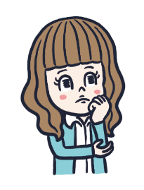
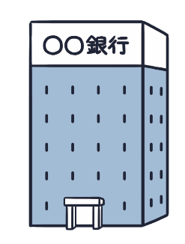
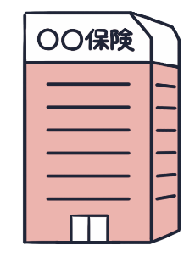
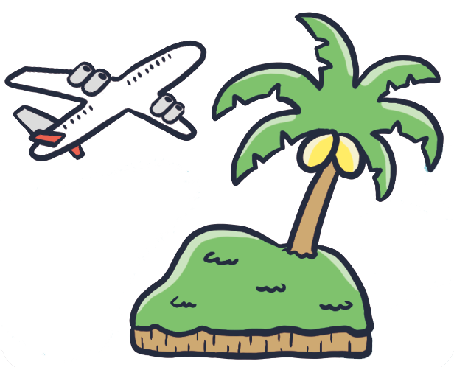
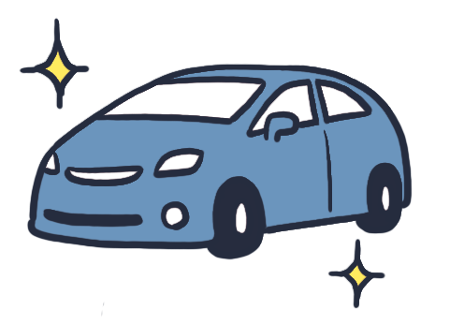
よちょきん
みんかん ほけん
預貯金と民間保険①
よちょきん
みんかん ほけん
預貯金
民間保険
かね
あず
かね
お金を預ける
ぎんこう
ほけんりょう
ほけん
お金 (保険料) を
支払う
しはら
だ
ほけんきん
ひ
お金 (保険金) を
受取る
かね
お金を引き出す
うけと

Slide 31
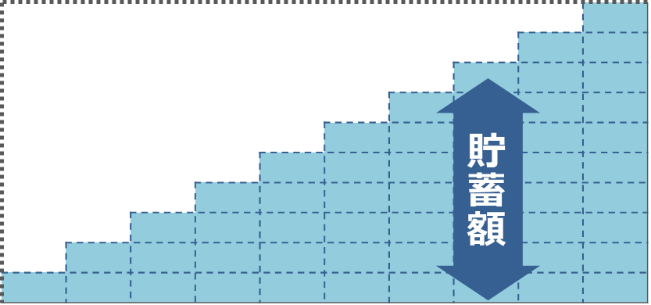
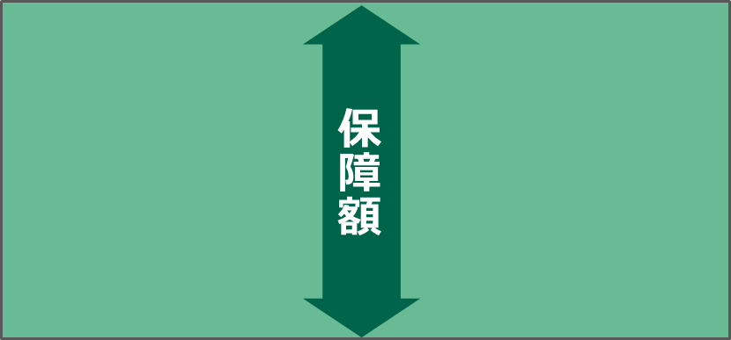
よちょきん
みんかん ほけん
預貯金と民間保険②
よちょきん
みんかんほけん
預貯金
民間保険
目標額
もくひょうがく
ほ
し
ょ
う
が
く
ち
ょ
ち
く
が
く
さい
さい
さい
さい
30歳
まいとし
40歳
30歳
まいとし
40歳
ちょちくがく
そうがく
ほけんりょう
そうがく
貯蓄額は毎年100万円（総額1,000万円）
保険料は毎年約3万円（総額約30万円）
とくちょう
とくちょう
特 徴
特 徴
もくてき
とくてい
そんしつ
さまざまな目的の
ために貯める
特定の損失
に備える
た
そな
注 ①預貯金は利子や税金などを考慮しない金額。 ②保険料は男性（30歳）契約で、保険期間10年、保険金額1,000万円の定期保険の例。実際の保険料は、保険種類や契約内容、生命保険会社によって異なる場合があります。

Slide 32
よちょきん
みんかん ほけん
ちが
「預貯金」と「民間保険」の違い③
よちょきん
みんかん ほけん
預貯金
民間保険
メリット
デメリット
とちゅう
びょうき
た
かね
じゆう
○途中いつでも、病気や
ケガ等のリスクが発生した場合に、あらかじめ決められた金額を受け取ることができる。
○貯めたお金は自由に
使うことができる。
○途中での引き出しや
貯めるペースが自由。
など
はっせい
つか
ばあい
き
とちゅう
ひ
だ
きんがく
う
と
た
じゆう
とちゅう
びょうき
など
き
きんがく
ほけん
●途中で病気やケガ等、リスクが発生した場合に、必要な金額が貯まっているとは限らない。
●決められた金額を保険料として支払う必要がある。(保険の種類によっては
一部戻ってくる場合がある）
はっせい
ばあい
りょう
しはら
ひつよう
ひつよう
きんがく
た
ほけん
しゅるい
かぎ
いちぶ
もど
ばあい

Slide 33
ほけん
4-②. 保険のしくみ

Slide 34
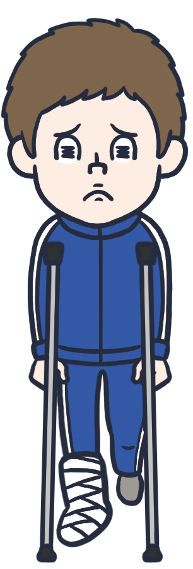
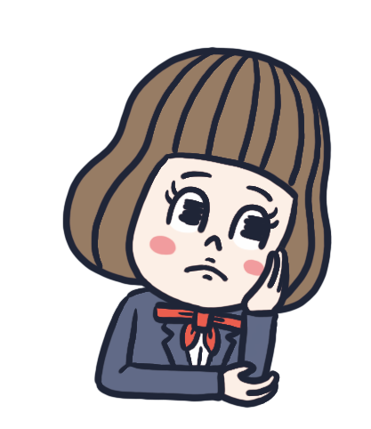
ほけん
保険のしくみ①
保険のしくみ①
100人の部員がいる
サッカーチーム
まいとし
毎年
5人の部員が
骨折を
している
ぶいん
にん
ぶいん
こっせつ
たいさく
治療にかかる費用は
1人10,000円
対策をしても
ケガは減らない…
ひよう
ちりょう
へ
ひとり
いち
壱万円
●

Slide 35
ほけん
保険のしくみ②
保険のしくみ②
全員で治療にかかる
費用を準備すれば
よいのでは？
ちりょう
ひよう
治療にかかる費用は
全員分で
10,000円 × 5人
ぜんいん
ちりょう
ぜんいんぶん
ひよう
じゅんび
にん
50,000円
50,000円÷100人
骨折した生徒は
10,000円を受け取り、
治療費にあてる
にん
こっせつ
せいと
う
と
ひとり
1人あたり
年間500円
ちりょうひ
ねんかん

Slide 36
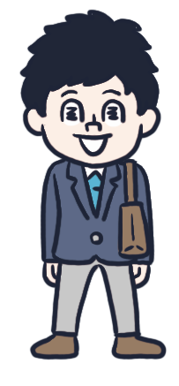
ほけん
保険のしくみ③
保険のしくみ③
そな
ケガに備えるために……
それぞれが
出し合う費用
だ
あ
ひよう
100人
にん
￥10,000
￥10,000
￥10,000
￥10,000
￥10,000
こっせつ
にん
う
と
骨折した5人は10,000円ずつ受け取り、治療費を支払える
ちりょうひ
しはら

Slide 37
せいめいほけん
なに
4-③. 生命保険って何?

Slide 38
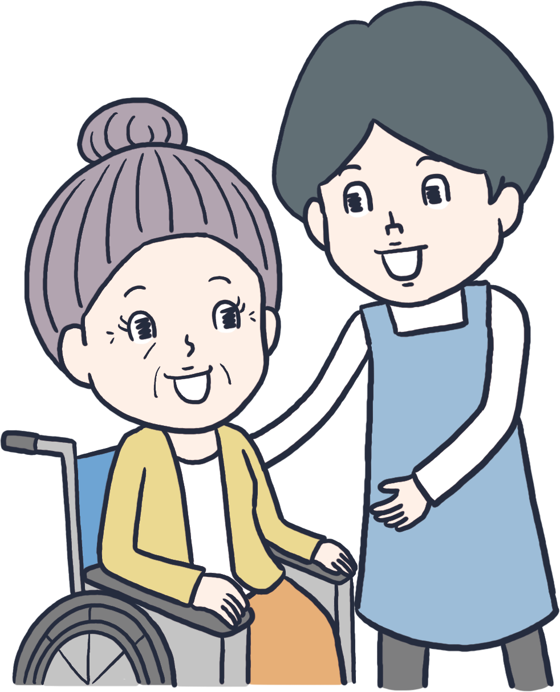
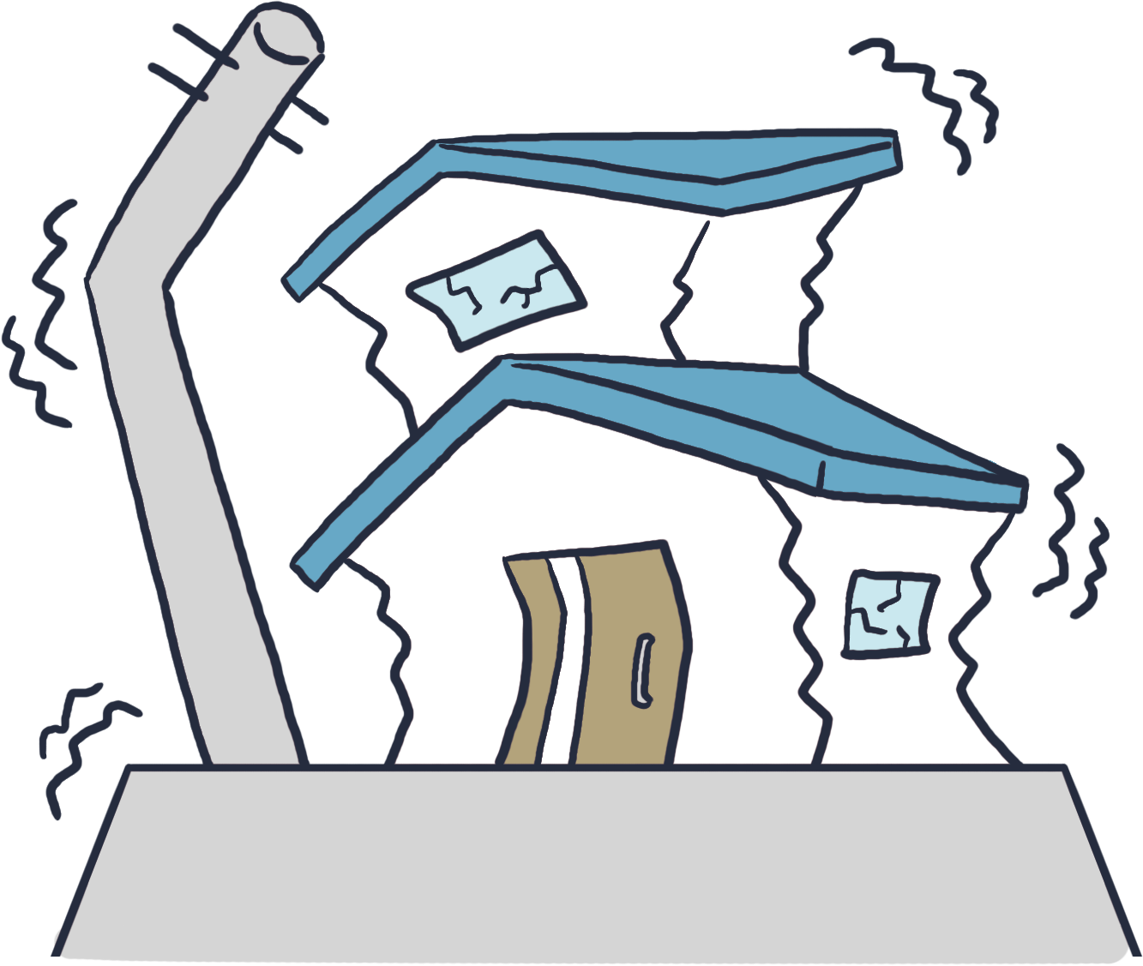
せいめいほけん
そんがいほけん
生命保険と損害保険
せいめいほけん
そんがいほけん
 | 生命保険 | 損害保険
対象
受取額 | あらかじめ約束した 金額 （定額給付） | 事故により発生した 損害額 （実損填補）
備えられる リスク | ●死亡 ●病気・ケガ ●老後 ●介護 など | ●交通事故 ●火事 ●台風や地震 など
たいしょう
ひと
モノ
人
やくそく
じこ
はっせい
うけとりがく
きんがく
そんがいがく
ていがくきゅうふ
じっそんてんぽ
しぼう
こうつうじこ
びょうき
かじ
ろうご
たいふう
じしん
そな
かいご

Slide 39
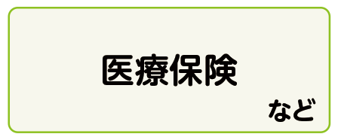
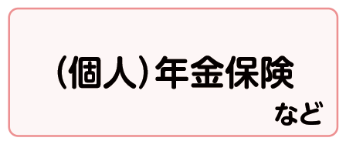
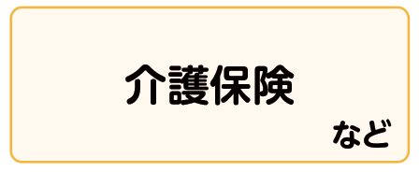
さんこう
せいかつせっけい
せいめいほけん
［参考］生活設計と生命保険
もくてき ほしょう
ないよう
しぼう
しぼう
いぞく
せいかつひなど
ていきほけん
ようろうほけん
ほしょう
かね
ほけんきん
と
う
しゅうしんほけん
びょうき
びょうき
にゅういん
しゅじゅつ
いりょうほけん
ほしょう
かね
きゅうふきん
う
と
ろうご
き
ねんれい
ほしょう
こじん
ねんきんほけん
き
きかん
かね
う
ねんきん
と
かいご
かいご
じょうたい
ほしょう
かいごほけん
かね
きゅうふきん
う
と

Slide 40
かぞく
けいやく
どのくらいの家族が契約しているの?
【問題】
国内で「生命保険」を契約している
家族の割合は約何%？
もんだい
こくない
せいめいほけん
けいやく
かぞく
わりあい
なん
A.約50％ B.約70％ C.約90％
こた
【答え】
89.8％
⇒ C.約90％
1件でも生命保険に加入している家族の割合だよ。
けん
せいめいほけん
かにゅう
かぞく
わりあい
＊生命保険文化センター「2021年度 生命保険に関する全国実態調査」

Slide 41
なんけん
けいやく
何件契約しているの?
【問題】
家族で契約している生命保険の
件数は平均で何件？
もんだい
かぞく
けいやく
せいめいほけん
けんすう
へいきん
なんけん
A.約1件 B.約4件 C.約6件
こた
例えば3人家族で
それぞれ病気やケガに備えるために「医療保険」に契約していれば3件分の加入になるよ。
【答え】
平均3.9件
⇒ B.約4件
たと
にん かぞく
へいきん
けん
びょうき
そな
いりょうほけん
けん
けいやく
けんぶん
かにゅう
＊生命保険文化センター「2021年度 生命保険に関する全国実態調査」

Slide 42
しはら
いくら支払っているの?
【問題】
家族が1年間で保険会社に
支払っているお金（保険料）はいくら？
もんだい
かぞく
ねんかん
ほけんがいしゃ
しはら
かね
ほけんりょう
A.約20万円 B.約40万円 C.約60万円
こた
【答え】
平均37.1万円(年間)
(月々約3.1万円)
⇒ B.約40万円
水道光熱費や食費、
携帯電話のお金などの他に、これだけの金額を負担してるんだね。
へいきん
ねんかん
すいどうこうねつひ
しょくひ
けいたいでんわ
かね
ほか
きんがく
つきづき
ふたん
＊生命保険文化センター「2021年度 生命保険に関する全国実態調査」

Slide 43
せいめいほけんがいしゃぜんたい
しはら
生命保険会社全体でいくら支払われているの?
【問題】
1年間で国内の保険会社から契約者に
支払われるお金（保険金等）はいくら？
もんだい
ねんかん
こくない
ほけんがいしゃ
けいやくしゃ
しはら
かね
ほけんきんなど
A.約3,000億円 B.約3兆円 C.約30兆円
こた
1年間で全生命保険会社が集めた保険料は約29.7
兆円。一部は将来の支払いに備えて「資産運用」を
してるんだって。
【答え】
約31.4兆円
⇒ C.約30兆円
ねんかん
ぜんせいめいほけんがいしゃ
あつ
ほけんりょう
ちょうえん
いちぶ
しょうらい
しはら
そな
しさんうんよう
＊生命保険協会「2022年版 生命保険の動向」

Slide 44
5. まとめ

Slide 45
まとめ
しょうしこうれいしゃかい
い
①少子高齢社会で生きていくためにはリスク
に気づくことが大切。
き
たいせつ
まも
しゅだん
きょうじょ
じぶん
み
②リスクから自分の身を守る手段として共助・
公助といった社会保障制度だけでなく、預
貯金や民間保険といった自助もある。
こうじょ
しゃかいほしょうせいど
よ
ちょきん
みんかんほけん
じじょ
しゃかいほしょうせいど
ふそく
ぶぶん
じじょ
③社会保障制度で不足する部分を、自助で
ある預貯金や民間保険を利用して準備する
ことが大切。
よちょきん
みんかんほけん
りよう
じゅんび
たいせつ

Slide 46
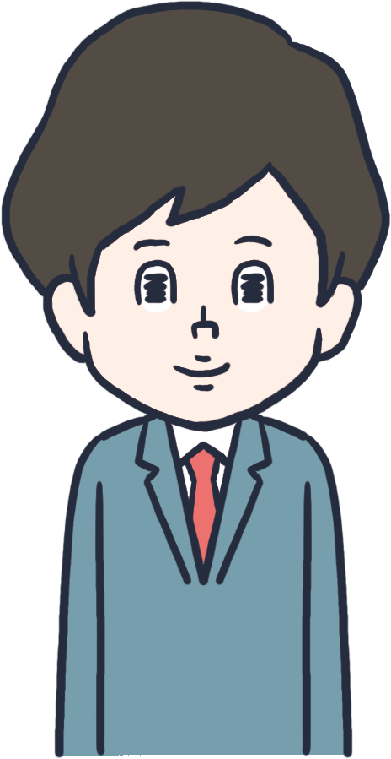
さいご
最後に・・・
かんが
リスクについて考えること
は、自分や家族の「人生」
について考えることにつな
がります。
自分の生活や将来に関心を持ち続け、自分から情報を集めようとする姿勢が大切です。
じぶん
かぞく
じんせい
かんが
しょうらい
じぶん
せいかつ
かんしん
も
つづ
じぶん
じょうほう
あつ
しせい
たいせつ

Slide 47
さんこう
さい いじょう
こうれいしゃ
かず
【参考】100歳以上の高齢者の数
保険金等
ご
9万人超え
ご
5万人超え
51,376人
ご
ご
※厚生労働省「百歳の高齢者へのお祝い状及び記念品の贈呈について」 (2022年9月1日現在の住民基本台帳による都道府県・指定都市・中核市からの報告数。)

Slide 48
さんこう
しゅようしっぺい
へいきんにゅういんにっすう
【参考】主要疾病の平均入院日数
保険金等
59.5日
平均32.3日
24.6日
23.4日
19.6日
※厚生労働省「患者調査」（令和2年）

Slide 49
さんこう
ねんだいべつじんこう
し
ようしえん
ようかいごにんていしゃ
わりあい
【参考】年代別人口に占める要支援・要介護認定者の割合
保険金等
59.5％
5.8％
2.9％
0.4％
にんていしゃすう
認定者数
16 万人
22 万人
55 万人
84 万人
147 万人
389 万人
ごうけい
合計 約 713 万人
※厚生労働省「介護給付費等実態統計月報」（2022年4月審査分）、総務省「人口推計」（2022年4月確定値）をもとに生命保険文化センターが作成

Slide 50
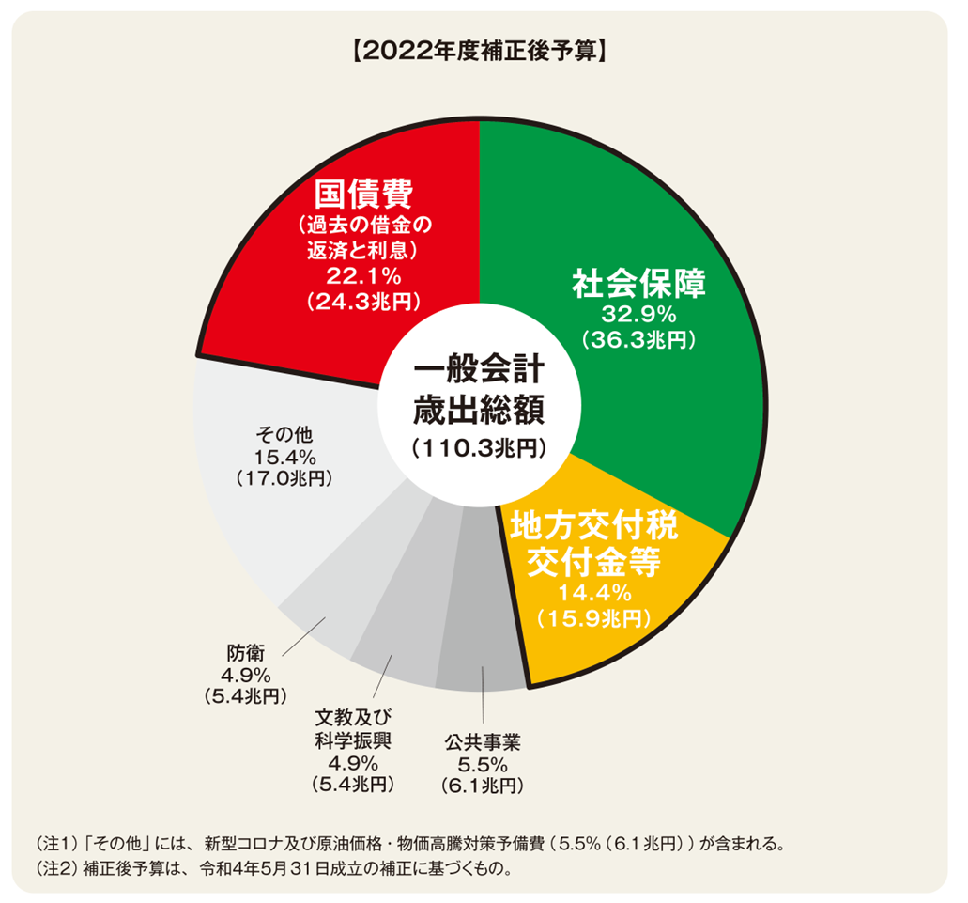
さんこう
にほん
よさん
【参考】日本の予算について
ねんどほせいごよさん
こくさいひ
しゃかいほしょう
いっぱんかいけい
さいしゅつそうがく
た
ちほうこうふぜいこうふきんなど
ぼうえい
ぶんきょうおよび
かがくしんこう
こうきょうじぎょう
出典：財務省「これからの日本のために財政を考える」

Slide 51
さんこう
しゃかい
けいざい
ほけんがいしゃ
【参考】社会や経済にもかかわる保険会社
りし はいとう
ほけんきんなど
利子・配当
保険金等
ほけんがいしゃ
きぎょうなど
保険会社
かけい
企業等
家計
ほけんがいしゃ
きんゆうきかん
保険会社は、金融機関として、社会や経済を支えています（間接金融）。
しゃかい
けいざい
ささ
かんせつきんゆう
しさんうんよう
ほけんりょう
資産運用
保険料
たと
例えば、
・企業が発行する株式や社債、国が発行する国債を購入
・企業にお金を貸す
はっこう
かぶしき
くに
はっこう
こくさい
こうにゅう
きぎょう
しゃさい
かね
きぎょう
か

Slide 52
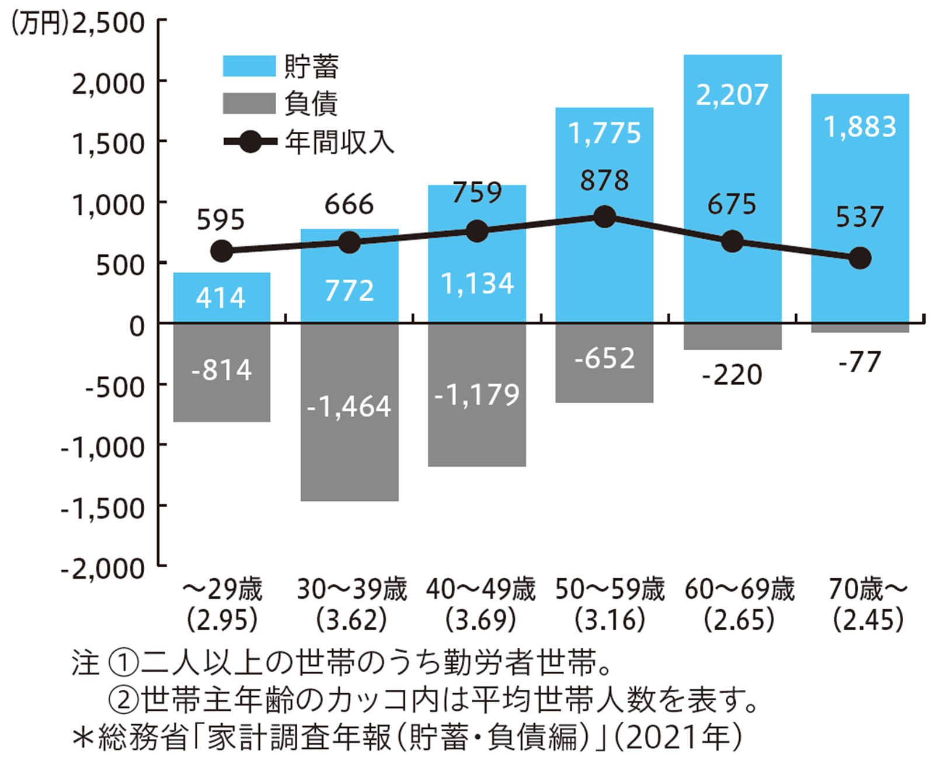
さんこう
ねんだいべつへいきんちょちくがく
ふたんがく
【参考】年代別平均貯蓄額・負債額
ちょちく
ふさい
ねんかんしゅうにゅう
ふたりいじょう
せたい
きんろうしゃせたい
せたいぬしねんれい
ない
へいきんせたいにんずう
あらわ
そうむしょう
かけいちょうさねんぽう
ちょちく
ふさいへん

